Slide 1
Mogelijke inclusie CAL-WR
Inclusie | Exclusie
Macroscopisch verdacht (oppervlakkig/diep invasief) T1 colon carcinoom en/of histologisch bevestigd | Eerdere endoscopische resectie (poging)
Grootte < 40mm | >50% circumferentie
>25 cm proximaal van de anus | Dubbeltumor of andere maligniteit die de prognose beïnvloed
Voldoende afstand tussen laesie en klep van Bauhin | Afstandsmetastasen bij baseline
Volledig ingevuld format graag mailen naar limeric@isala.nl / j.hanevelt@isala.nl

Slide 2
Korte casus beschrijving
Locatie tumor (weghalen wat niet van toepassing is)
Coecum
Colon ascendens
Flexura hepatica
Colon transversum
Flexura lienalis
Colon descendens
Sigmoïd * indien van toepassing graag relatie m.b.t. de klep van Bauhin toelichten
Geschatte grootte (in mm): PA biopten (indien beschikbaar):

Slide 3
Overzichtsfoto wit licht

Slide 4
Ingezoomde foto wit licht

Slide 5
Overzichtsfoto NBI

Slide 6
Ingezoomde foto NBI

Slide 7
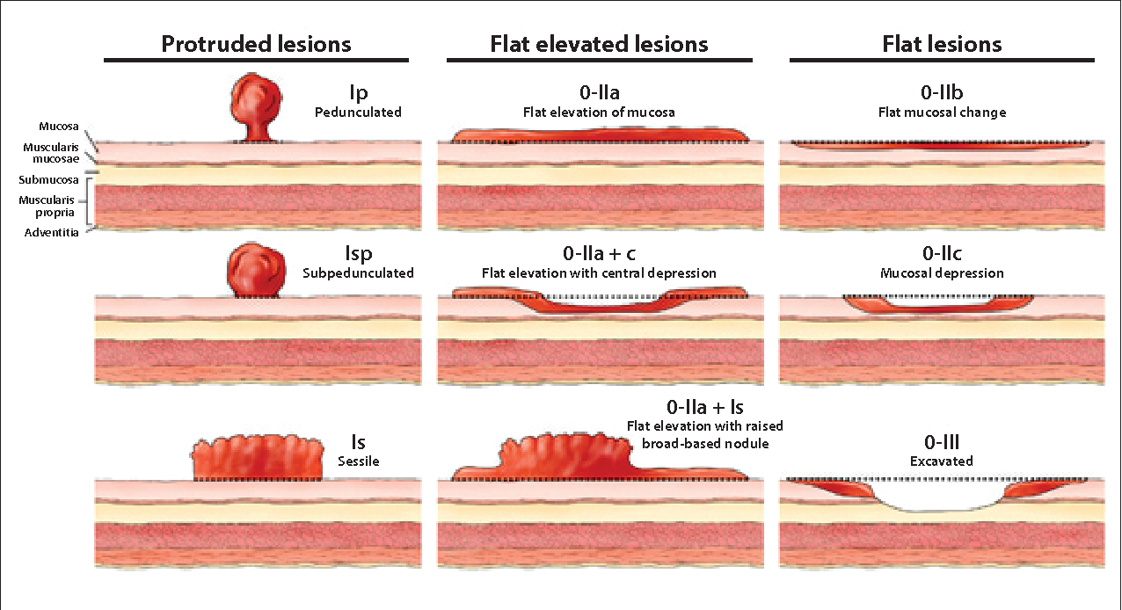
Beoordeling verwijzer
Paris Classificatie (weghalen wat niet van toepassing is) □ Paris I-p
□ Paris I-s
□ Paris I-sp
□ Paris 0-IIa
□ Paris 0-IIa + c
□ Paris 0-IIa + Is
□ Paris 0-IIb
□ Paris 0-IIc
□ Paris 0-III

Slide 8
Beoordeling verwijzer
Morfologisch maligne kenmerken (weghalen wat niet van toepassing is)
Depressie
Excavatie
Spontane bloeding
Geen goede lifting (Kato IV)
Dominante nodus
Erythemateus gebied
Non-granulair
Geen

Slide 9
Beoordeling verwijzer
Hiroshima Classificatie (beoordeeld met NBI)
Hiroshima B: regular surface pattern, regular thickness of vessels
Hiroshima C1: irregular surface pattern, homogeneous thickness of vessels
Hiroshima C2: irregular surface pattern, heterogeneous thickness of vessels
Hiroshima C3: unclear surface pattern, avascular area, scattered microvessel fragments
* Weghalen wat niet van toepassing is

Slide 10
Tot slot
Hartelijk dank voor het voorleggen van de casus! De terugkoppeling van het expert panel volgt per mail (over het algemeen binnen 3-5 werkdagen).

